Slide 1
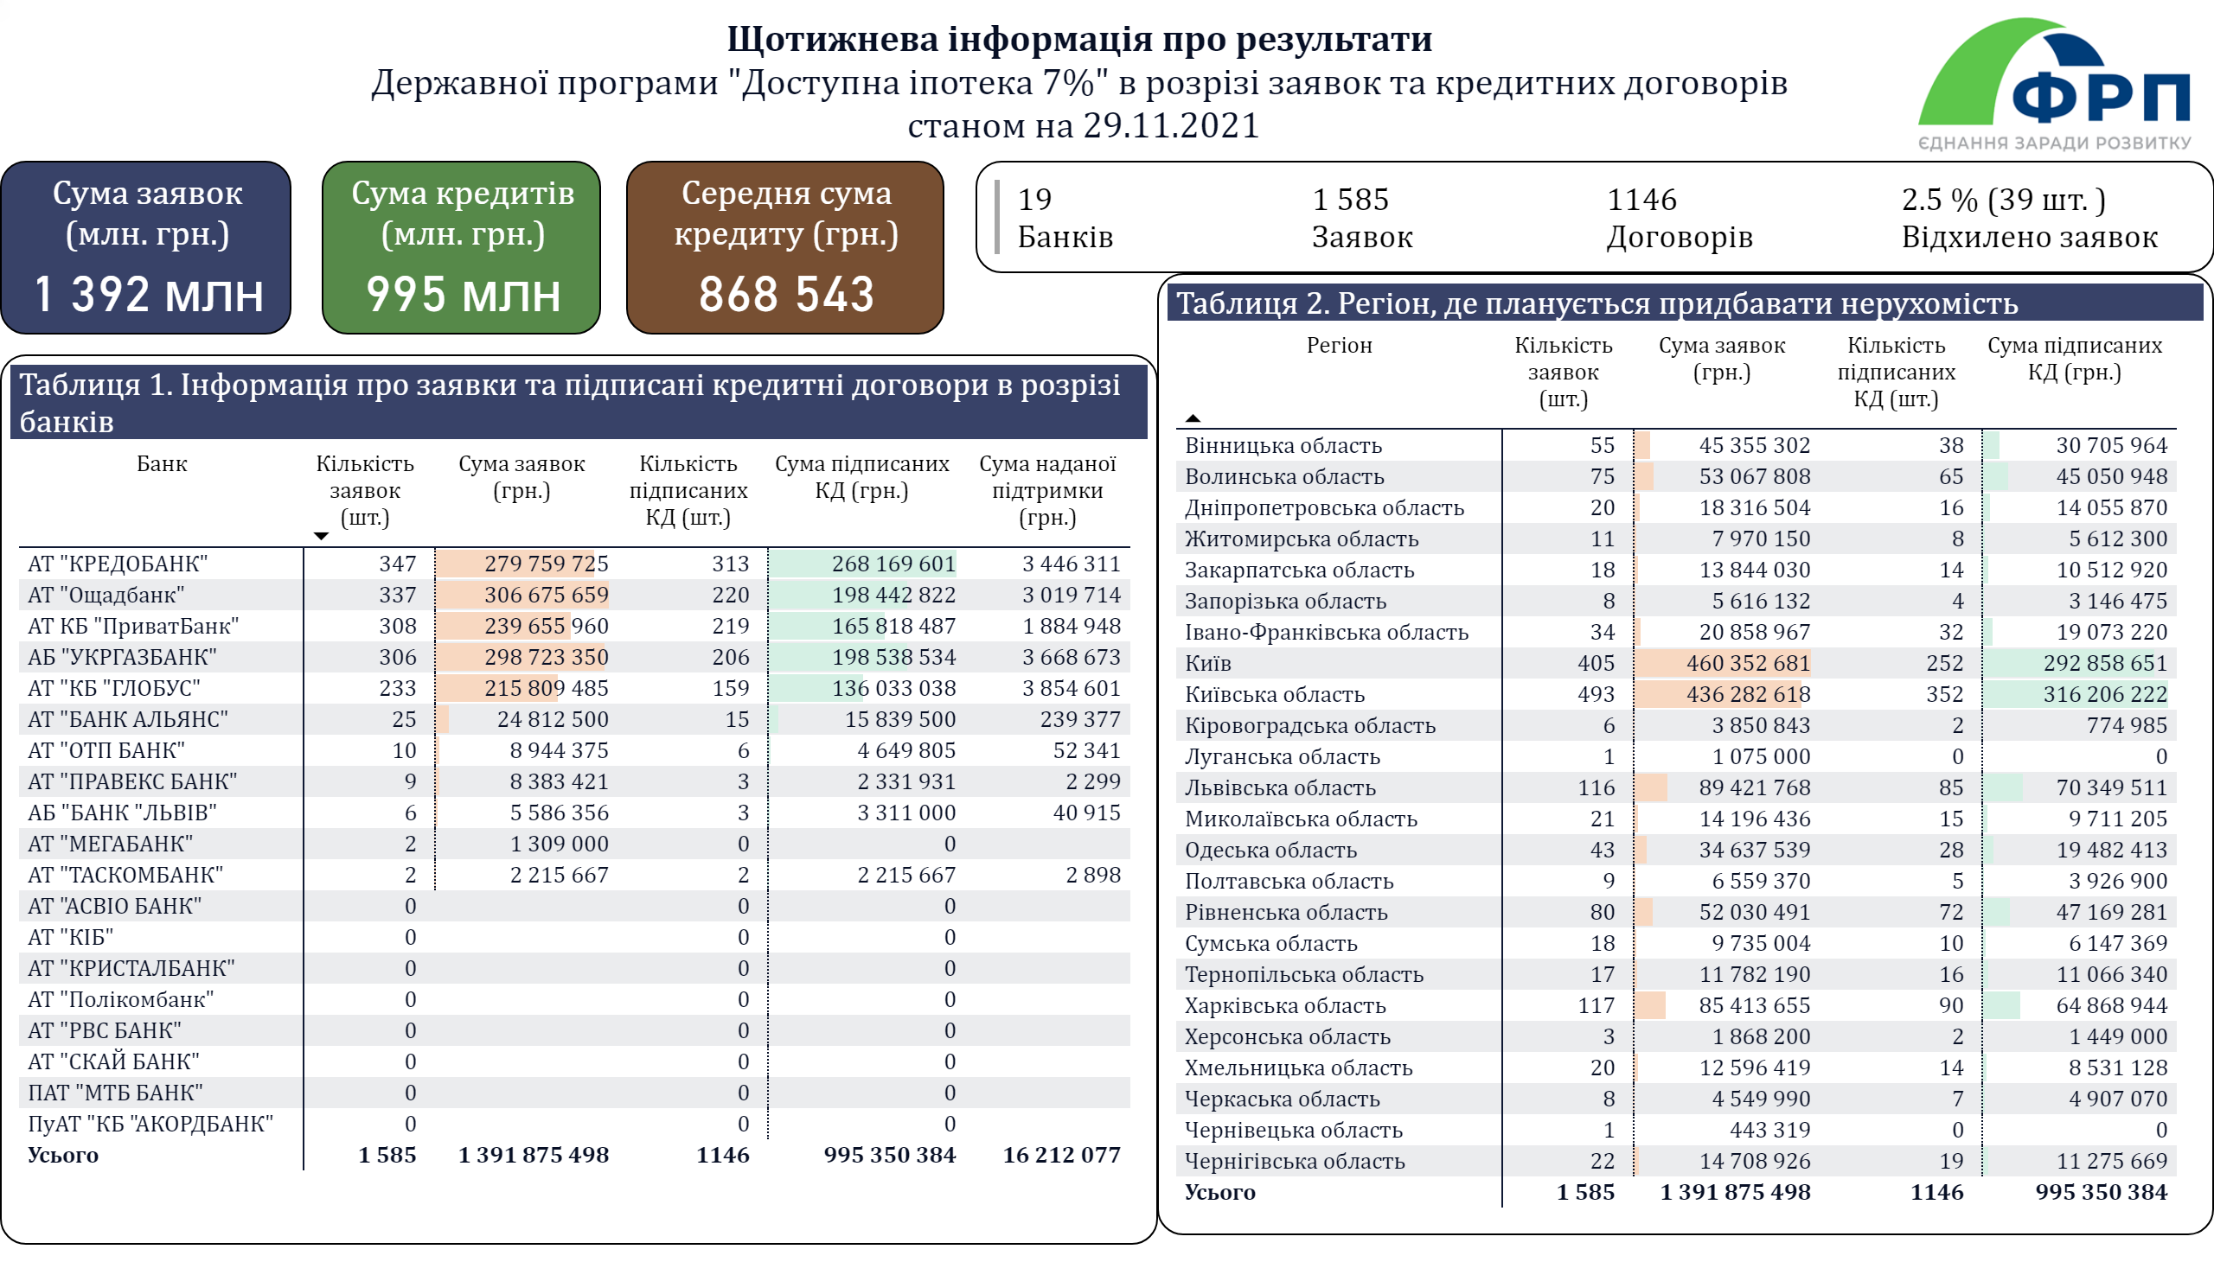
F-Tables (1/3)
Notes:
FRP_logo
No alt text provided.
Таблиця 1. Інформація про заявки та підписані кредитні договори в розрізі банків
No alt text provided.
Таблиця 2. Регіон, де планується придбавати нерухомість
No alt text provided.
textbox
No alt text provided.
multiRowCard
No alt text provided.
Сума заявок (млн. грн.)
No alt text provided.
Сума кредитів (млн. грн.)
No alt text provided.
Середня сума кредиту (грн.)
No alt text provided.
basicShape
No alt text provided.
slicer
No alt text provided.
image
No alt text provided.

Slide 2
F-Tables (2/3)
Notes:
FRP_logo
No alt text provided.
Таблиця 4. Структура підписаних кредитних договорів в розрізі банків і цілей кредиту, %
No alt text provided.
textbox
No alt text provided.
pivotTable
No alt text provided.
Таблиця 3. Інформація про заявки та підписані кредитні договори за метою кредиту
No alt text provided.
Сума заявок (грн.)
No alt text provided.
Розподіл заявок за видом ринку
No alt text provided.
Сума заявок (грн.)
No alt text provided.
Розподіл кредитних договорів за видом ринку
No alt text provided.
slicer
No alt text provided.

Slide 3
F-Tables (3/3)
Notes:
FRP_logo
No alt text provided.
textbox
No alt text provided.
pivotTable
No alt text provided.
Заявки, млн. грн.
No alt text provided.
Кредитні договори, млн. грн.
No alt text provided.
slicer
No alt text provided.
Card
No alt text provided.
ТОП-5 банків: Кількість КД, шт.
No alt text provided.

Slide 4
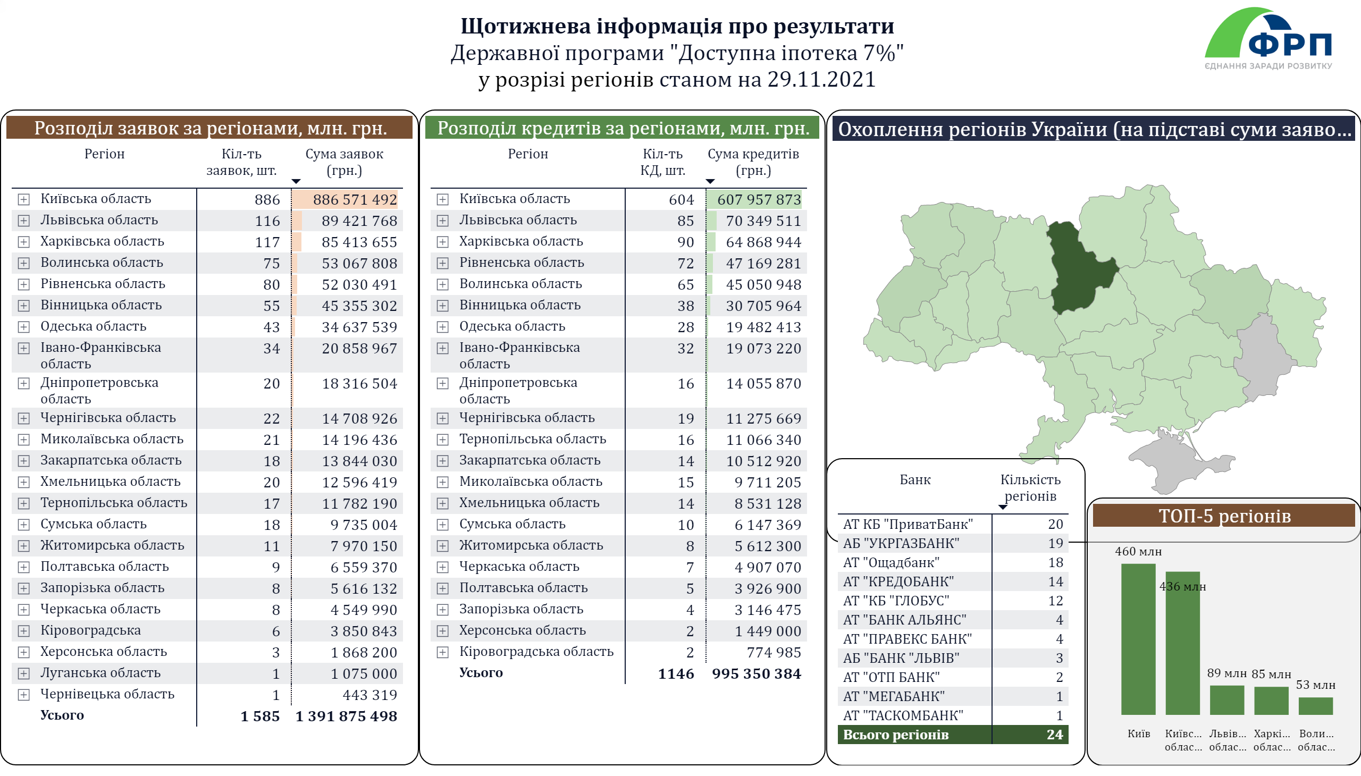
F-Map
Notes:
FRP_logo
No alt text provided.
textbox
No alt text provided.
Охоплення регіонів України (на підставі суми заявок)
No alt text provided.
Розподіл заявок за регіонами, млн. грн.
No alt text provided.
ТОП-5 регіонів
No alt text provided.
Кількість регіонів, де присутній банк
No alt text provided.
Розподіл кредитів за регіонами, млн. грн.
No alt text provided.

Slide 5
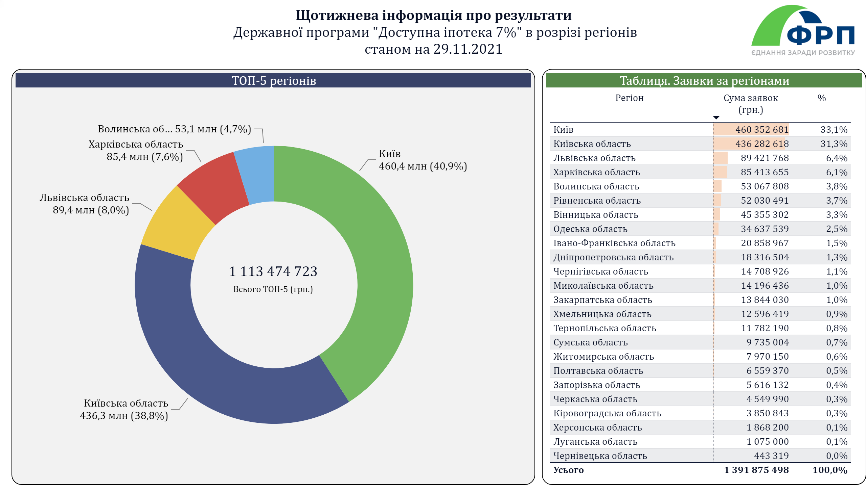
F-Regions
Notes:
FRP_logo
No alt text provided.
textbox
No alt text provided.
slicer
No alt text provided.
card
No alt text provided.
ТОП-5 регіонів
No alt text provided.
Таблиця. Заявки за регіонами
No alt text provided.

Slide 6
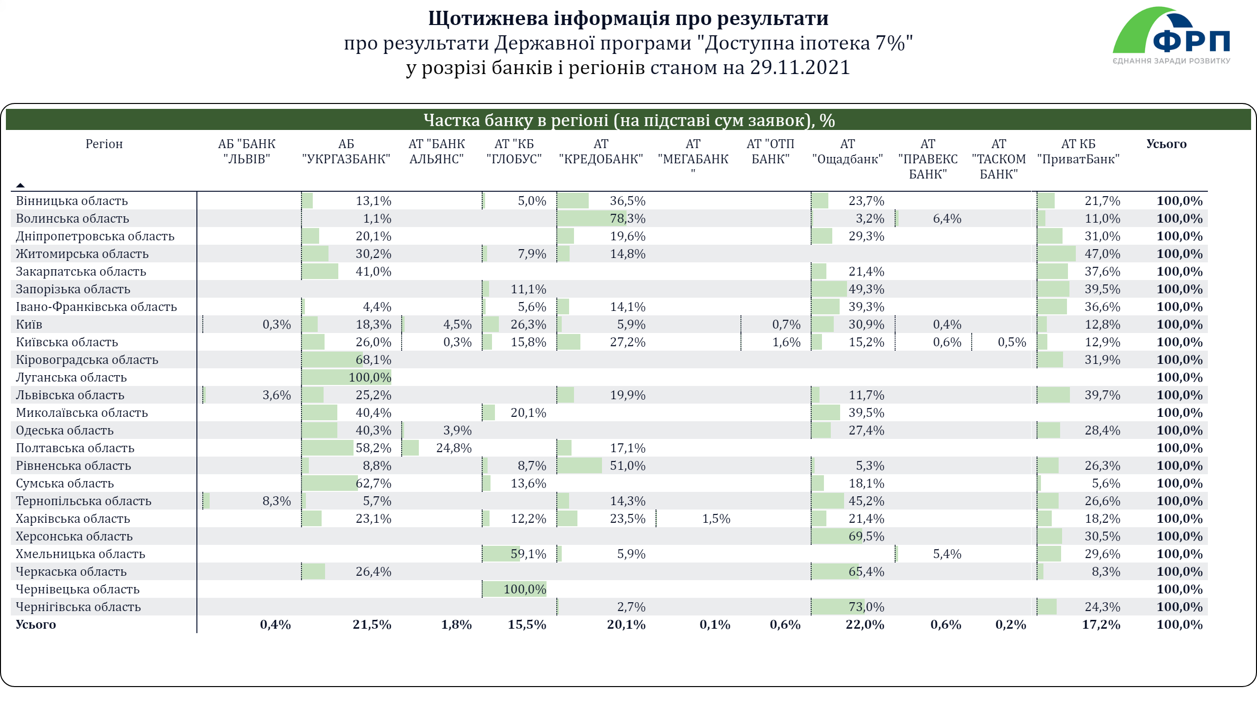
F-Banks&Regions
Notes:
FRP_logo
No alt text provided.
textbox
No alt text provided.
Частка банку в регіоні (на підставі сум заявок), %
No alt text provided.
slicer
No alt text provided.

Slide 7
F-Banks&Regions (cont.)
Notes:
FRP_logo
No alt text provided.
textbox
No alt text provided.
Частка регіону в банку (на підставі сум заявок), %
No alt text provided.
slicer
No alt text provided.

Slide 8
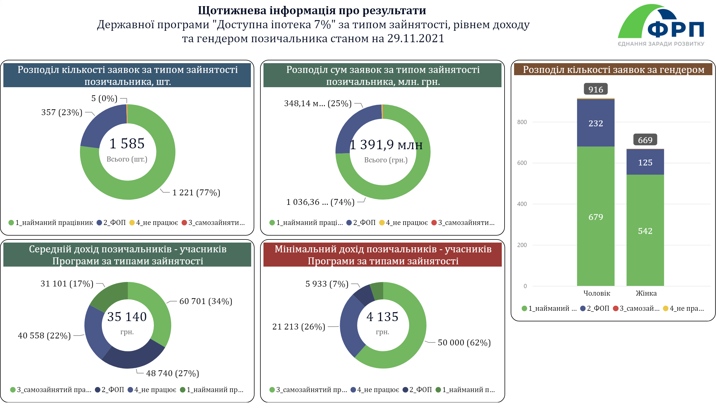
F-TypeB+Gender+Income
Notes:
FRP_logo
No alt text provided.
textbox
No alt text provided.
card
No alt text provided.
Розподіл кількості заявок за типом зайнятості позичальника, шт.
No alt text provided.
card
No alt text provided.
Розподіл сум заявок за типом зайнятості позичальника, млн. грн.
No alt text provided.
Розподіл кількості заявок за гендером
No alt text provided.
slicer
No alt text provided.
card
No alt text provided.
Середній дохід позичальників - учасників Програми за типами зайнятості
No alt text provided.
card
No alt text provided.
Мінімальний дохід позичальників - учасників Програми за типами зайнятості
No alt text provided.

Slide 9
F-Family&Age
Notes:
FRP_logo
No alt text provided.
textbox
No alt text provided.
card
No alt text provided.
Розподіл кількості заявок за типом позичальника, шт.
No alt text provided.
card
No alt text provided.
Розподіл сум заявок за типом позичальника, млн. грн.
No alt text provided.
Розподіл кількості заявок за типом позичальника та метою кредиту, шт.
No alt text provided.
card
No alt text provided.
Розподіл заявок за віковими групами позичальників
No alt text provided.
slicer
No alt text provided.

Slide 10
F-Rejected
Notes:
FRP_logo
No alt text provided.
textbox
No alt text provided.
Етап 2. Розподіл заявок за причинами відмови Банком після опрацювання документів
No alt text provided.
Етап 1. Розподіл заявок за причинами відмови Банком претенденту на участь у Програмі
No alt text provided.
Інформація про заявки та підписані кредитні договори в розрізі банків
No alt text provided.
multiRowCard
No alt text provided.

Slide 11
F-Change_FtF
Notes:
FRP_logo
No alt text provided.
slicer
No alt text provided.
Зміна за тиждень заявок і кредитних договорів у розрізі банків
No alt text provided.
textbox
No alt text provided.
Приріст кількості заявок
No alt text provided.
Приріст суми заявок
No alt text provided.
Приріст кількості кредитів
No alt text provided.
Приріст суми кредитів
No alt text provided.
slicer
No alt text provided.

Slide 12
F-Change_FtF (cont.)
Notes:
FRP_logo
No alt text provided.
slicer
No alt text provided.
textbox
No alt text provided.
Зміна за тиждень заявок і кредитних договорів у розрізі регіонів
No alt text provided.
slicer
No alt text provided.
pivotTable
No alt text provided.
slicer
No alt text provided.
slicer
No alt text provided.

